Slide 1


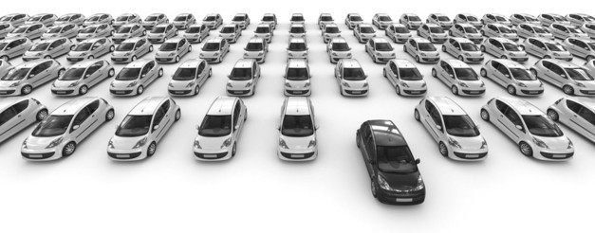

Projekt: „Driving Competition“
Big Data Seminar: Die Nutzung von Fahrzeugbezogenen Sensordaten
Max Kolhagen, Markus Braun, Young-Hwan Kim

Slide 2
Agenda
Die Idee
Unsere Umsetzung
Der Projektverlauf
Platzhalter
Die zukünftige Vision
Diskussion

Slide 3
Agenda
Die Idee
Unsere Umsetzung
Der Projektverlauf
Platzhalter
Zukünftige Vision
Diskussion

Slide 4
Die Idee
Effiziente Nutzung der Automobile im Unternehmensfuhrparks
Durch einen „spielerische“ und unternehmensinternen Mitarbeiterwettbewerb sollen die Mitarbeiter dazu angehalten werden Vorsichtiger und „Effizienter“ zu fahren:
Kleinere Boni / Geschenke für eine sichere und effiziente Fahrweisen (pro Monat / pro Quartal / pro Jahr)
geringe Abnutzung / Kosten durch ineffiziente und waghalsige Fahrweisen können mittels Mitarbeitermotivation verringert werden

Slide 5
Agenda
Die Idee
Unsere Umsetzung
Der Projektverlauf
Platzhalter
Zukünftige Vision
Diskussion

Slide 6
Unsere Umsetzung
Ein Plan, ein Weg und ein Team
mittels HTML / Java Script und Bootstrap
Nutzung eines eigenen Scoringsystems / Glättungsfaktoren
(zur Zeit einfach durch kmh / Pedalposition vom Gas / RPM)
UI -> benutzerfreundlich / einfach
Ziel: geringer Kostenaufwand für die Implementierung und Umsetzung für die unternehmensinterne Nutzung

Slide 7
Agenda
Die Idee
Unsere Umsetzung
Der Projektverlauf
Platzhalter
Zukünftige Vision
Diskussion

Slide 8
Der Projektverlauf
Ein bisschen Bla bla
1 Implementierung mittels SAPUI5 und SAP Hana Platform
-> Strukturaufbau
-> Fehlschlag, da zu komplex / schlechte Doku / …..
2 Implementierung mittels HTML / Java Script und Bootstrap
-> Strukturaufbau
-> Datenanalyse und Datenmanagement
-> UI Finalisierung
Fazit: keine Aufgabenstellung , zu wenig Zeit

Slide 9
Agenda
Die Idee
Unsere Umsetzung
Der Projektverlauf
Platzhalter
Zukünftige Vision
Diskussion

Slide 10
Zukünftige Version
Veränderung, Verbesserung und Erweiterung
Datenerhebung erweitern:
Zurzeit: Bluetooth dongle -> liest Autodatenschnittstelle aus
->Erweiterung zur TripInfo -> Wer ist gefahren
→Mitarbeiter Compitition
Verbesserung des Scoring (mittels mehr Zeit investition)

Slide 11
Agenda
Die Idee
Umsetzung
Projektverlauf
Platzhalter
Zukünftige Vision
Diskussion

Slide 12

Diskussion
Wir bedanken uns für die Aufmerksamkeit und
hoffen auf eine rege Diskussion

